Slide 1
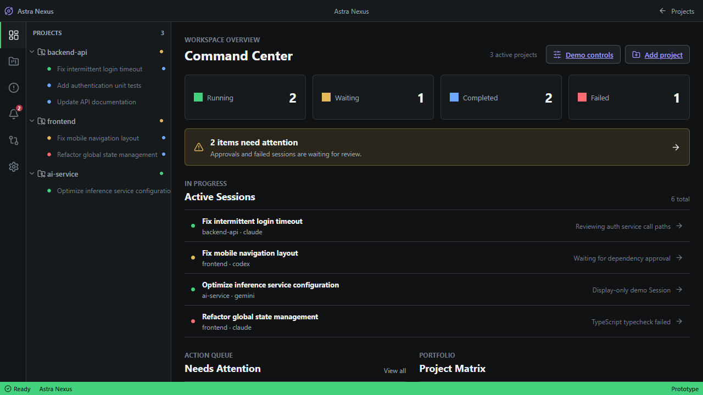
AI CODING WORKBENCH
Astra Nexus
一个面向本地项目、Agent Session、Attention 与 Review 的统一控制面
Prototype 0.1.0 · Windows
1
Notes:
开场说明：开发者不再逐个巡视终端，而是在一个本地工作台中处理状态、审批和 Review。
[Sources]
- AI Coding Workbench 原型产品需求.docx
- artifacts/demo/screenshots/01-command-center.png

Slide 2
真正的成本不是 Agent 数量，而是巡视碎片
当前工作方式
需要的控制面
多个项目
多个终端
多个 Agent 会话
状态与变更散落各处
统一 Session 状态
统一 Attention 队列
统一通知入口
统一只读 Git Review
把注意力留给决策，不留给窗口切换。
2
Notes:
说明问题结构：工作量并不只来自编码，而来自持续确认哪个项目、哪个 Session 正在等待处理。
[Sources]
- AI Coding Workbench 原型产品需求.docx

Slide 3
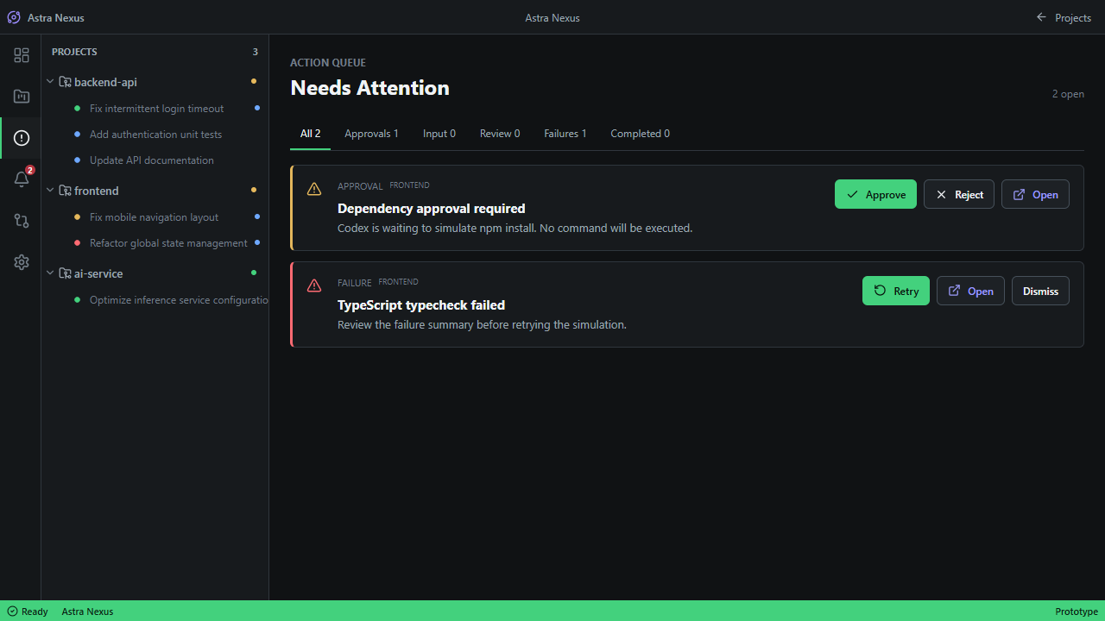
Command Center 先回答“哪里需要我”
跨项目汇总四类状态：
运行、等待、完成、失败
最近 Session 与 Attention 在同一视图内形成下一步行动。
点击事项即可进入相关 Session；读取与解决是两个明确状态。
3
Notes:
从 Command Center 进入 Needs Attention，强调审批、失败与 Review 都集中处理，并保持已读和已解决状态分离。
[Sources]
- AI Coding Workbench 原型产品需求.docx
- artifacts/demo/screenshots/02-attention.png

Slide 4
一次审批会同步四个用户可见状态
等待
处理
继续
Session 进入 Waiting
用户批准或拒绝
状态回到 Running
创建 Timeline Event
创建 Attention Item
创建 Notification
决定只更新本地模拟状态
不执行系统命令
Dashboard、项目树、Session 与通知同步更新
4
Notes:
演示批准动作，说明同步关系，同时强调 Demo Approval 不触发任何真实命令。
[Sources]
- AI Coding Workbench 原型产品需求.docx
- docs/product/workbench-capability.md

Slide 5
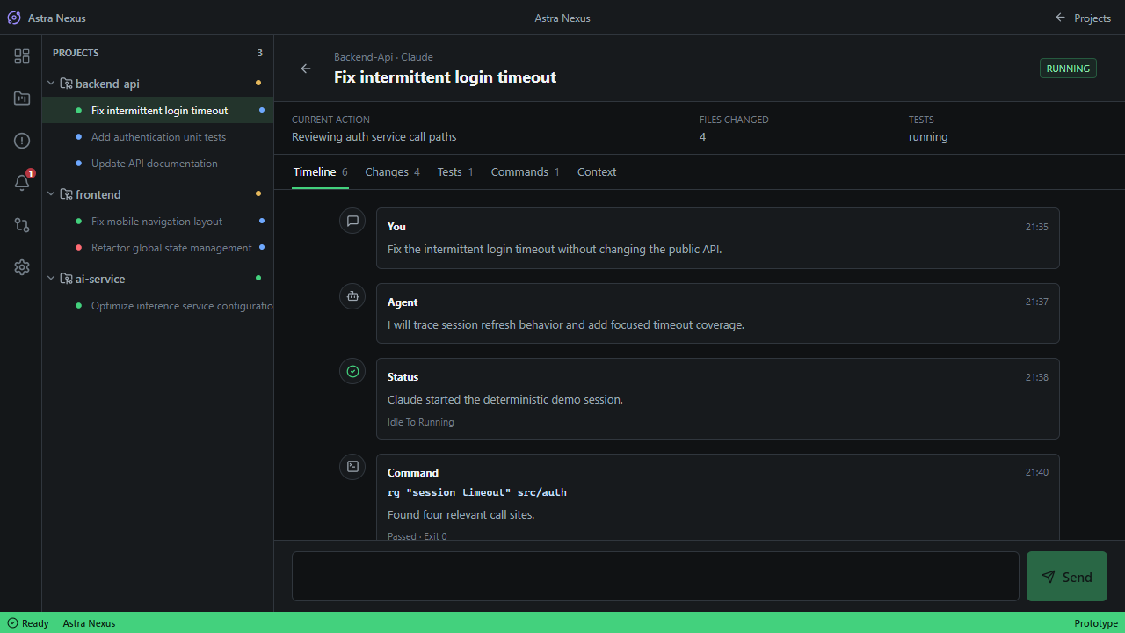
Session Timeline 把过程变成可审查证据
七类事件
User Message
Agent Message
Command
File Change
Test
Approval
Status
5
Notes:
展示 Claude Session。Timeline 记录用户任务、分析、命令摘要、文件变更和测试，不提供命令执行入口。
[Sources]
- AI Coding Workbench 原型产品需求.docx
- artifacts/demo/screenshots/03-session-timeline.png

Slide 6
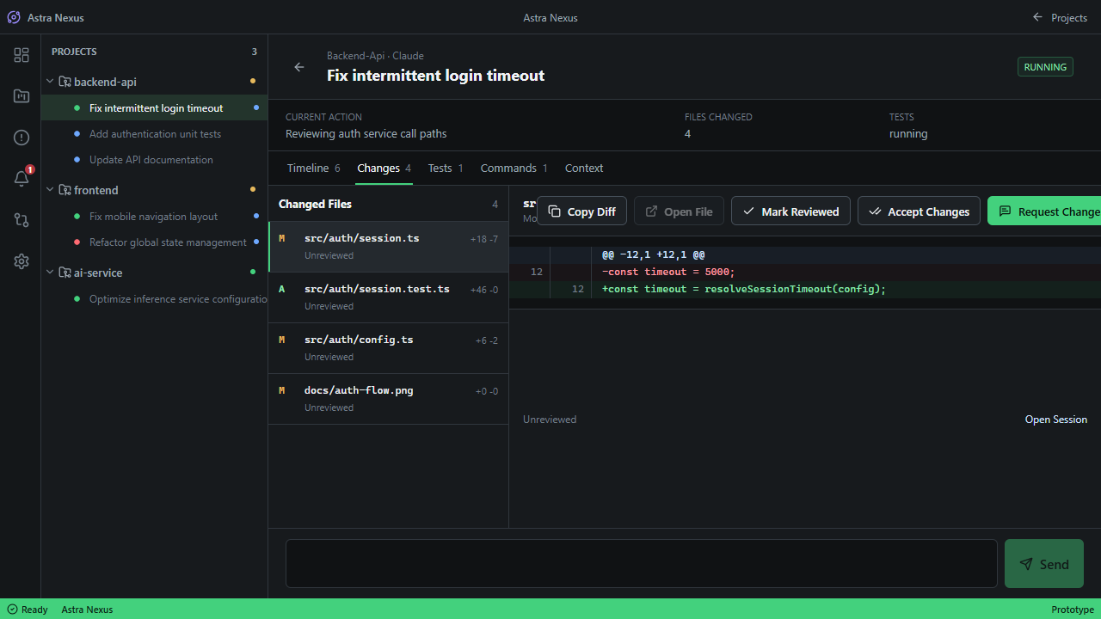
Review 决策持久化，但绝不改写 Git
统一 Diff 显示文本行号；二进制文件提供安全回退。
接受、已审阅、请求修改只更新原型元数据。
Request Changes 可使确定性 Session 返回 Running，并同步 Timeline。
6
Notes:
打开 Changes，展示四个变更文件和统一 Diff。强调所有 Review 操作只影响本地原型状态，不 commit、reset 或 checkout。
[Sources]
- AI Coding Workbench 原型产品需求.docx
- artifacts/demo/screenshots/04-review-changes.png

Slide 7
原型先证明工作流，再打开运行时权限
Claude 与 Codex 使用确定性 Mock；Gemini 仅展示。所有原生能力被限制为路径校验、只读 Git、受控文件打开和桌面通知。
0
0
只读
项目上传
Agent 命令执行
Git 与 Diff
7
Notes:
说明安全边界：不上传、不保存 API Key、不执行 Agent Shell Command、Git 只读、路径必须限制在项目根目录。
[Sources]
- AI Coding Workbench 原型产品需求.docx
- docs/product/workbench-capability.md

Slide 8
NEXT
把确定性原型
推进为受控运行时
先完成真实 Claude / Codex adapter、权限确认与审计日志，再逐步开放执行能力。
8
Notes:
收束：原型已经验证统一控制面的信息架构和交互闭环；正式开发应先解决权限、审计和真实 adapter，再扩大运行时范围。
[Sources]
- docs/product/workbench-capability.md
- docs/product/workbench-acceptance.md

